Slide 1

نمو الحيوانات

Slide 2

مخرجات التعلم
يتوقع من التلميذ في نهاية الدرس أن:
يوازن بين الحيوانات وصغارها من حيث الحجم والتشابه.
يشرح معنى النمو.

Slide 3

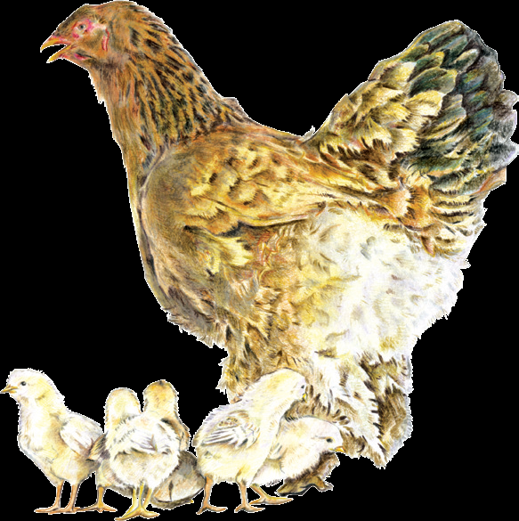
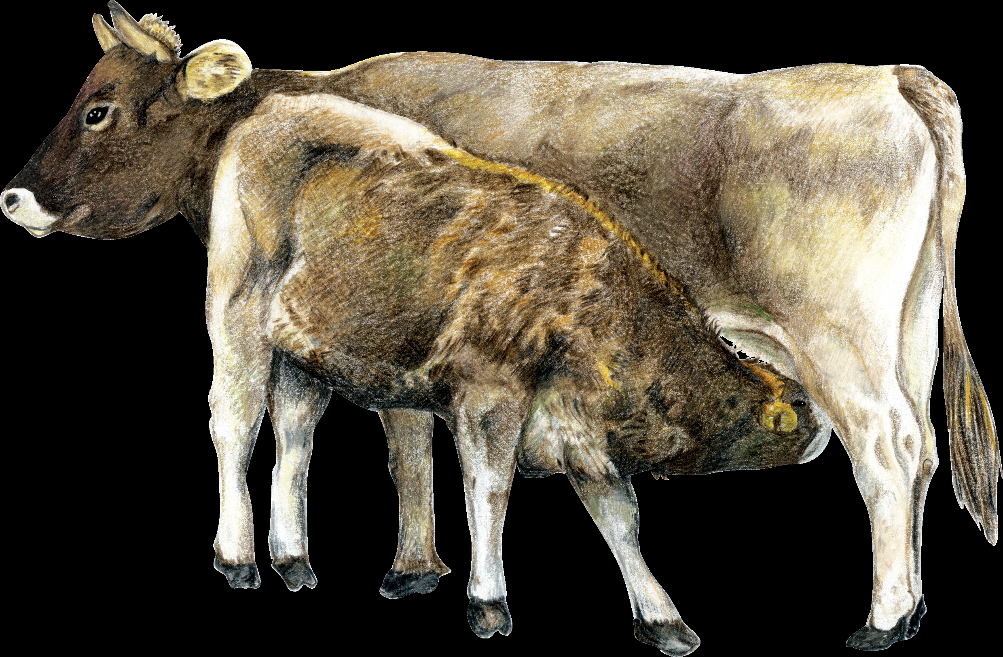
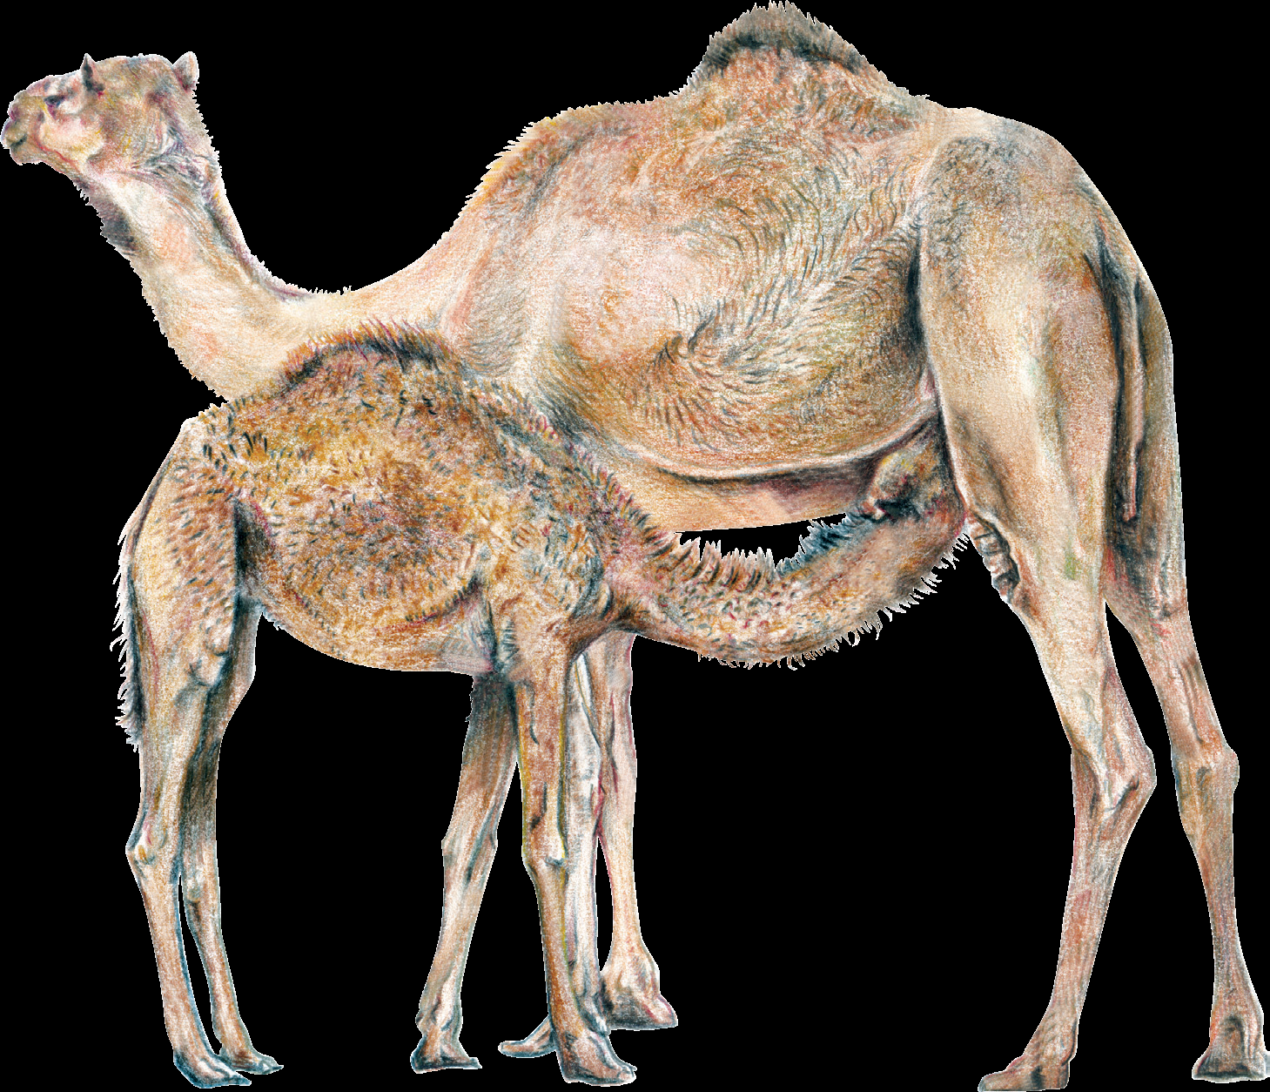
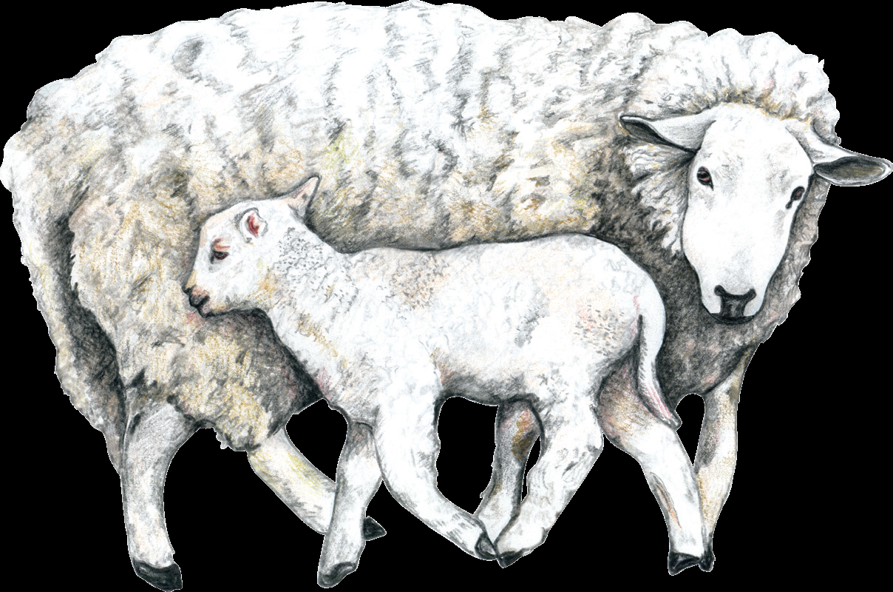
أتأمل الصور وأميز الحيوانات من صغارها من حيث التشابه والحجم.
صغار الحيوانات تشبه أبويها

Slide 4
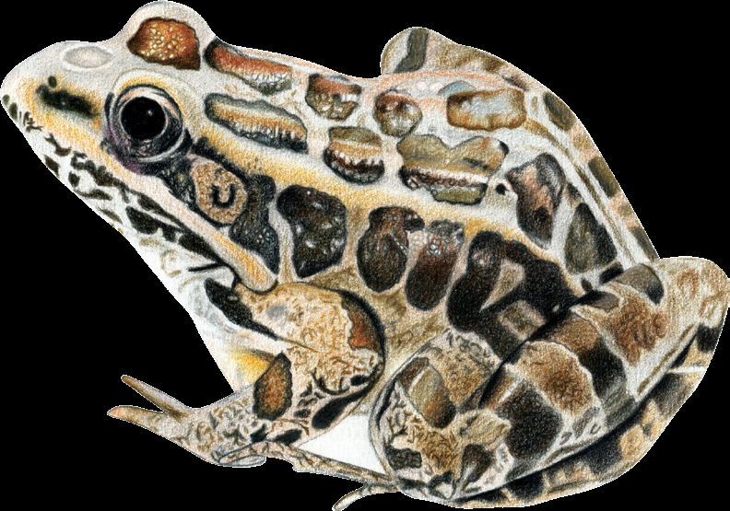
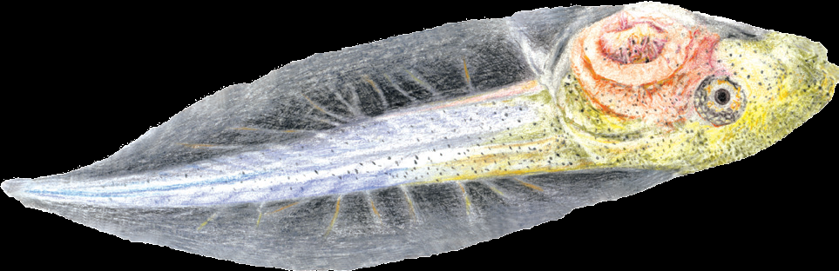
الضفدع
شرغوف الضفدع
بعض الحيوانات لا تتشابه صغارها مع أبويها كالضفادع.
زيادة حجم الحيوان وطوله يسمى النمو.

Slide 5
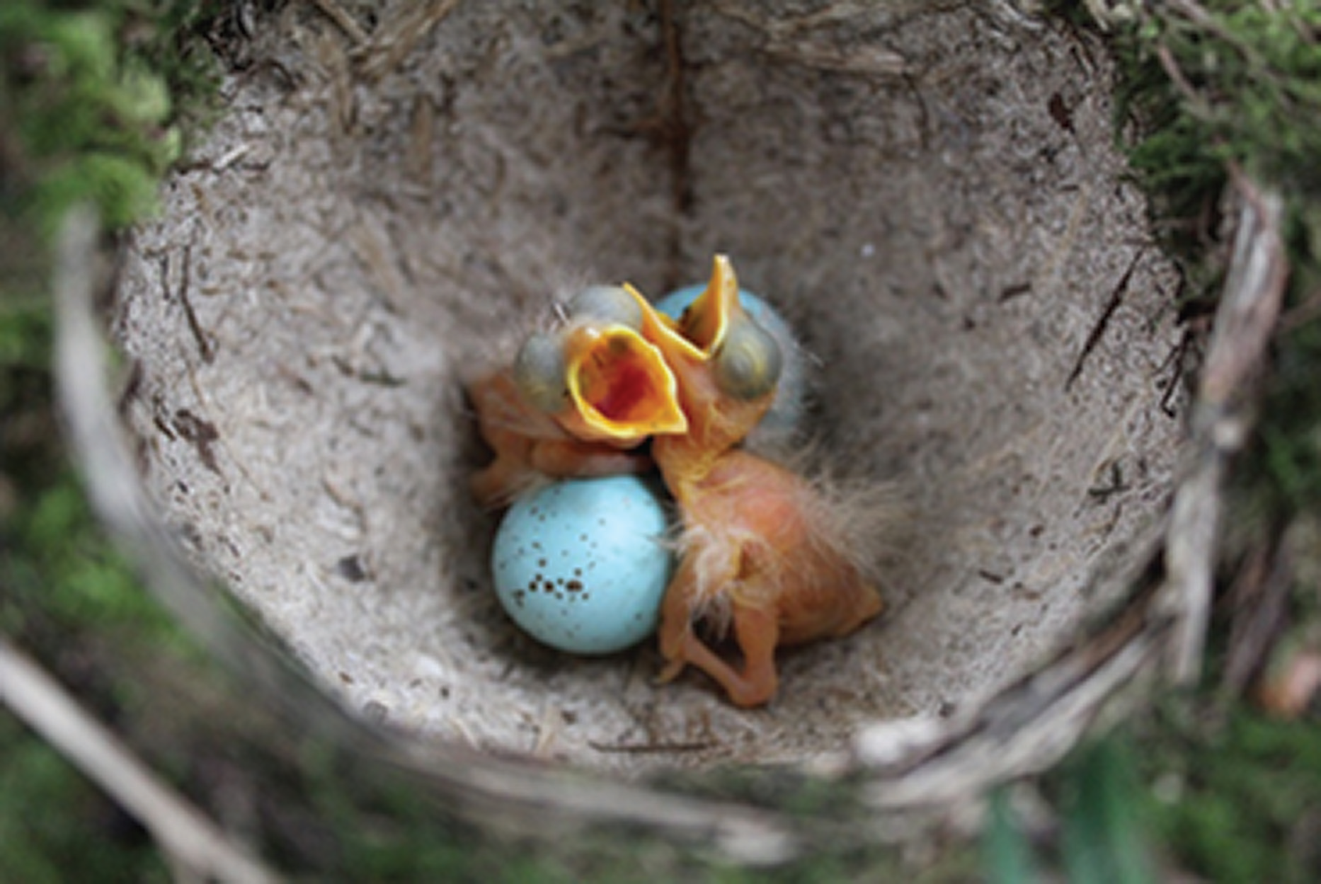
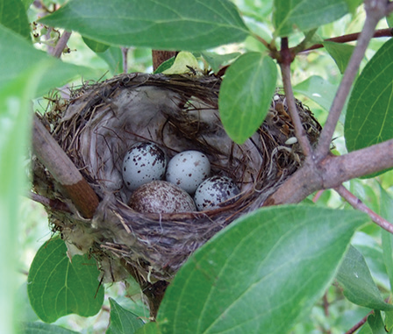
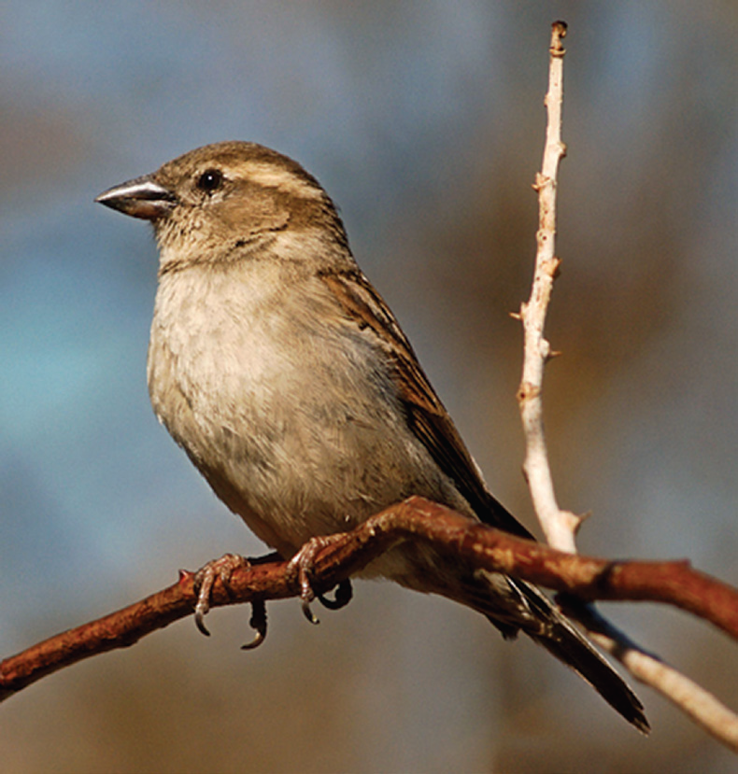
رقم الصور حسب مراحل نمو الحيوان

Slide 6
نشاط
أملأ الفراغات الآتية بالكلمات المناسبة (النمو, أبويها, الضفدع, تنمو).
بعض الحيوانات الصغيرة تشبه...............
زيادة حجم الحيوان تسمى.....................
بعض الحيوانات الصغيرة لا تشبه أبويها مثل ........
...............صغار الحيوانات لتصبح بحجم ابويها.

